Slide 2
第二章 匀变速直线运动的研究
疑难专题2 逐差法求加速度

Slide 3
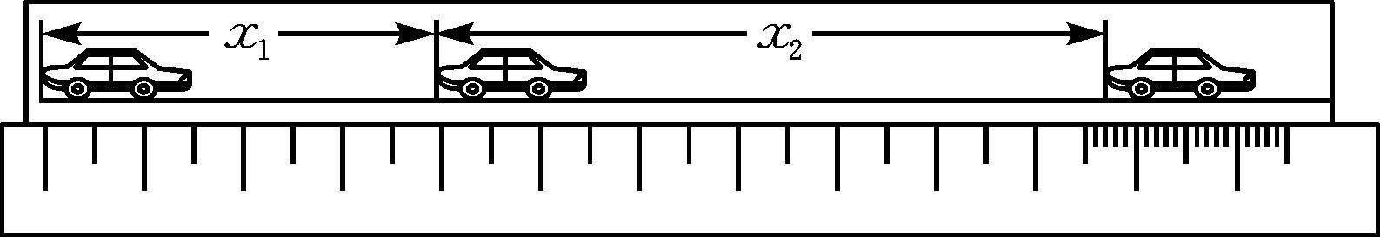
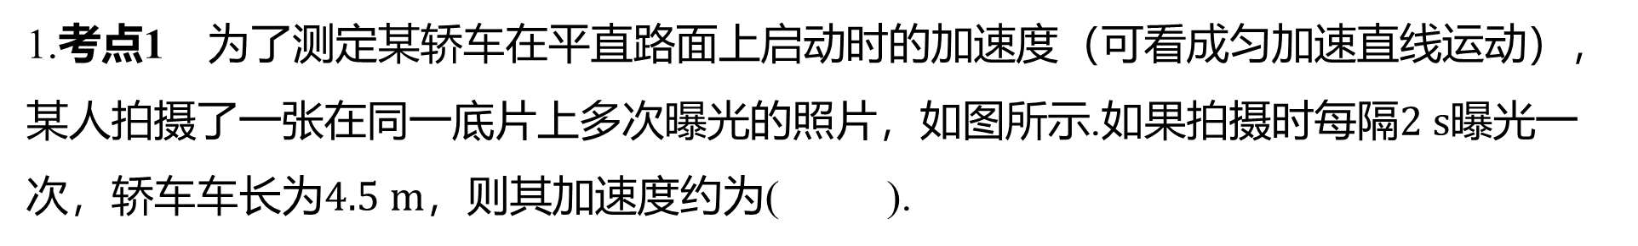
基础考点过关练
限时15分钟
1.考点1 为了测定某轿车在平直路面上启动时的加速度（可看成匀加速直线运动），
某人拍摄了一张在同一底片上多次曝光的照片，如图所示.如果拍摄时每隔$2 s$ 曝光一
次，轿车车长为$4.5 m$ ，则其加速度约为( ).
B
A.$1 m/s^{2}$ B.$2 m/s^{2}$ C.$3 m/s^{2}$ D.$4 m/s^{2}$

Slide 4
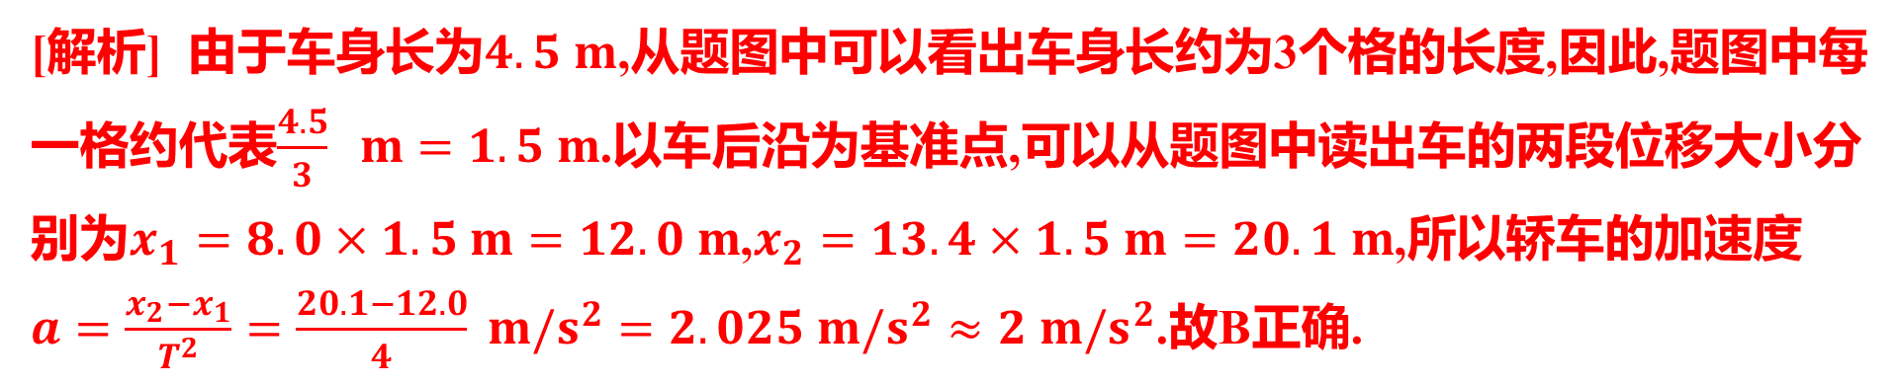
[解析] 由于车身长为$4.5 m$ ,从题图中可以看出车身长约为3个格的长度,因此,题图中每
一格约代表$\frac{4.5}{3} m=1.5 m$ .以车后沿为基准点,可以从题图中读出车的两段位移大小分
别为$x_{1}=8.0×1.5 m=12.0 m$,$x_{2}=13.4×1.5 m=20.1 m$ ,所以轿车的加速度
$a=\frac{x_{2}−x_{1}}{T^{2}}=\frac{20.1−12.0}{4} m/s^{2}=2.025 m/s^{2}≈2 m/s^{2}$ .故B正确.

Slide 5
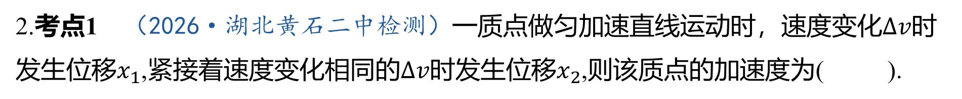
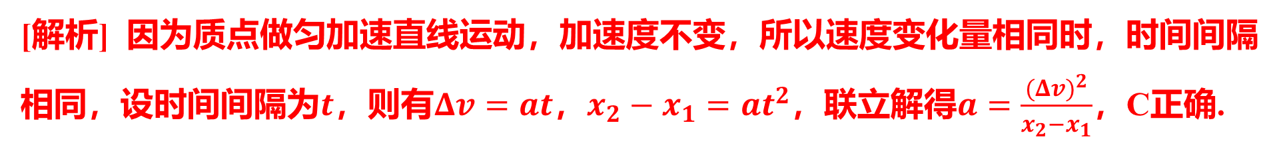
2.考点1 （2026·湖北黄石二中检测）一质点做匀加速直线运动时，速度变化$Δv$ 时
发生位移$x_{1}$,紧接着速度变化相同的$Δv$时发生位移$x_{2}$ ,则该质点的加速度为( ).
C
A.$(Δv)^{2}(\frac{1}{x_{1}}+\frac{1}{x_{2}})$ B.$\frac{2(Δv)^{2}}{x_{2}−x_{1}}$ C.$\frac{(Δv)^{2}}{x_{2}−x_{1}}$ D.$(Δv)^{2}(\frac{1}{x_{1}}−\frac{1}{x_{2}})$
[解析] 因为质点做匀加速直线运动，加速度不变，所以速度变化量相同时，时间间隔
相同，设时间间隔为$t$，则有$Δv=at$，$x_{2}−x_{1}=at^{2}$，联立解得$a=\frac{(Δv)^{2}}{x_{2}−x_{1}}$ ，C正确.

Slide 6
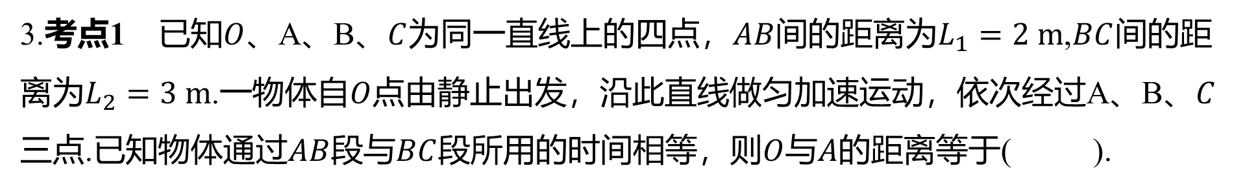
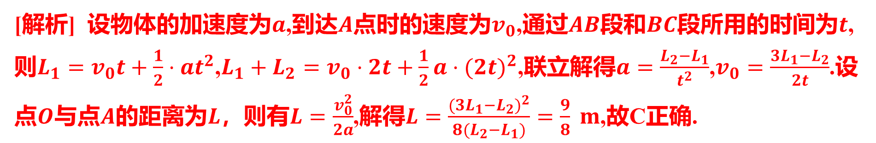
3.考点1 已知$O$、A、B、$C$为同一直线上的四点，$AB$间的距离为$L_{1}=2 m$,$BC$ 间的距
离为$L_{2}=3 m$.一物体自$O$点由静止出发，沿此直线做匀加速运动，依次经过A、B、$C$
三点.已知物体通过$AB$段与$BC$段所用的时间相等，则$O$与$A$ 的距离等于( ).
C
A.$\frac{3}{4} m$ B.$\frac{4}{3} m$ C.$\frac{9}{8} m$ D.$\frac{8}{9} m$
[解析] 设物体的加速度为$a$,到达$A$点时的速度为$v_{0}$,通过$AB$段和$BC$段所用的时间为$t$ ,
则$L_{1}=v_{0}t+\frac{1}{2}⋅at^{2}$,$L_{1}+L_{2}=v_{0}⋅2t+\frac{1}{2}a⋅(2t)^{2}$,联立解得$a=\frac{L_{2}−L_{1}}{t^{2}}$,$v_{0}=\frac{3L_{1}−L_{2}}{2t}$ .设
点$O$与点$A$的距离为$L$，则有$L=\frac{v_{0}^{2}}{2a}$,解得$L=\frac{(3L_{1}−L_{2})^{2}}{8(L_{2}−L_{1})}=\frac{9}{8} m$ ,故C正确.

Slide 7
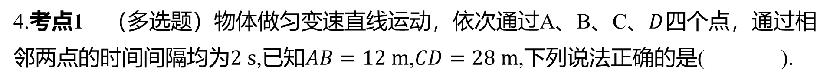
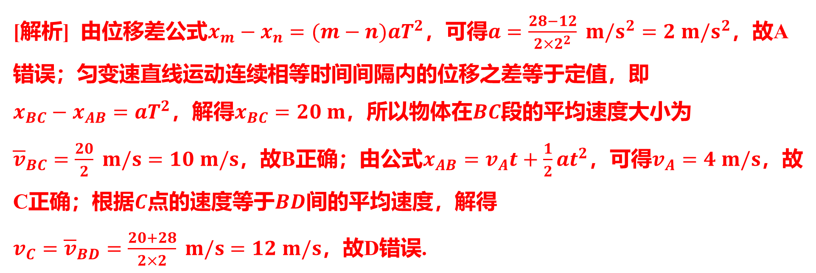
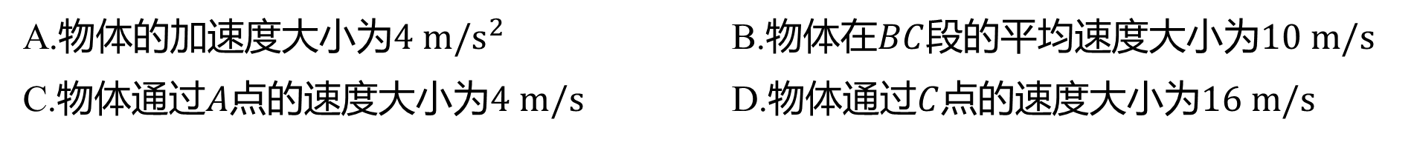
4.考点1 （多选题）物体做匀变速直线运动，依次通过A、B、C、$D$ 四个点，通过相
邻两点的时间间隔均为$2 s$,已知$AB=12 m$,$CD=28 m$ ,下列说法正确的是( ).
BC
A.物体的加速度大小为$4 m/s^{2}$ B.物体在$BC$段的平均速度大小为$10 m/s$
C.物体通过$A$点的速度大小为$4 m/s$ D.物体通过$C$点的速度大小为$16 m/s$
[解析] 由位移差公式$x_{m}−x_{n}=(m−n)aT^{2}$，可得$a=\frac{28−12}{2×2^{2}} m/s^{2}=2 m/s^{2}$ ，故A
错误；匀变速直线运动连续相等时间间隔内的位移之差等于定值，即
$x_{BC}−x_{AB}=aT^{2}$，解得$x_{BC}=20 m$，所以物体在$BC$ 段的平均速度大小为
${\overline{v}}_{BC}=\frac{20}{2} m/s=10 m/s$，故B正确；由公式$x_{AB}=v_{A}t+\frac{1}{2}at^{2}$，可得$v_{A}=4 m/s$ ，故
C正确；根据$C$点的速度等于$BD$ 间的平均速度，解得
$v_{C}={\overline{v}}_{BD}=\frac{20+28}{2×2} m/s=12 m/s$ ，故D错误.

Slide 8
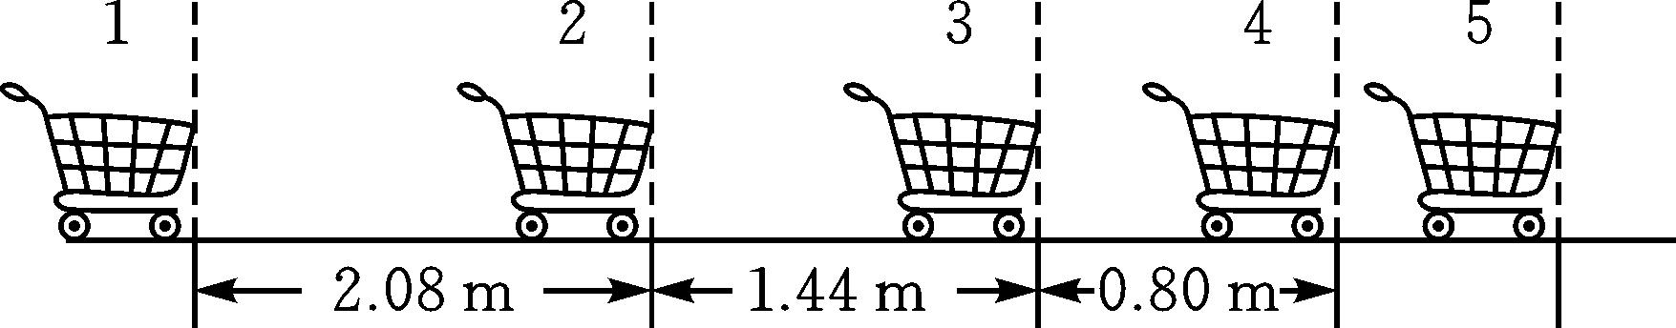
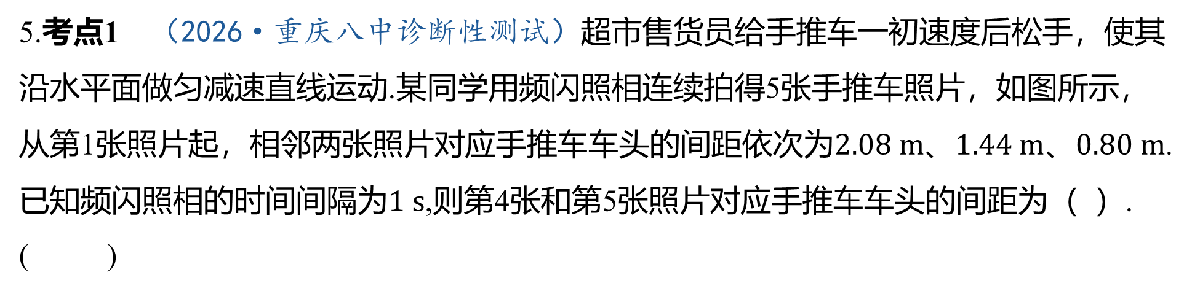
5.考点1 （2026·重庆八中诊断性测试）超市售货员给手推车一初速度后松手，使其
沿水平面做匀减速直线运动.某同学用频闪照相连续拍得5张手推车照片，如图所示，
从第1张照片起，相邻两张照片对应手推车车头的间距依次为$2.08 m$、$1.44 m$、$0.80 m$ .
已知频闪照相的时间间隔为$1 s$ ,则第4张和第5张照片对应手推车车头的间距为（ ）.
( )
A
A.$0.18 m$ B.$0.16 m$ C.$0.22 m$ D.$0.20 m$

Slide 9
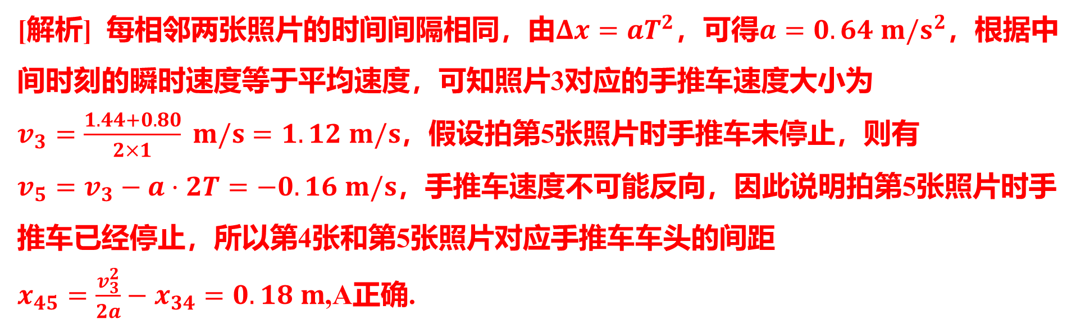
[解析] 每相邻两张照片的时间间隔相同，由$Δx=aT^{2}$，可得$a=0.64 m/s^{2}$ ，根据中
间时刻的瞬时速度等于平均速度，可知照片3对应的手推车速度大小为
$v_{3}=\frac{1.44+0.80}{2×1} m/s=1.12 m/s$ ，假设拍第5张照片时手推车未停止，则有
$v_{5}=v_{3}−a⋅2T=−0.16 m/s$ ，手推车速度不可能反向，因此说明拍第5张照片时手
推车已经停止，所以第4张和第5张照片对应手推车车头的间距
$x_{45}=\frac{v_{3}^{2}}{2a}−x_{34}=0.18 m$ ,A正确.

Slide 10
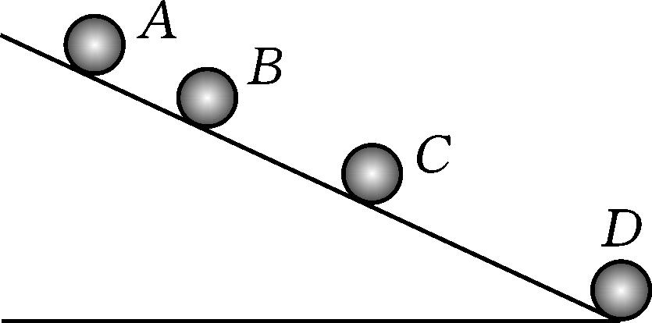
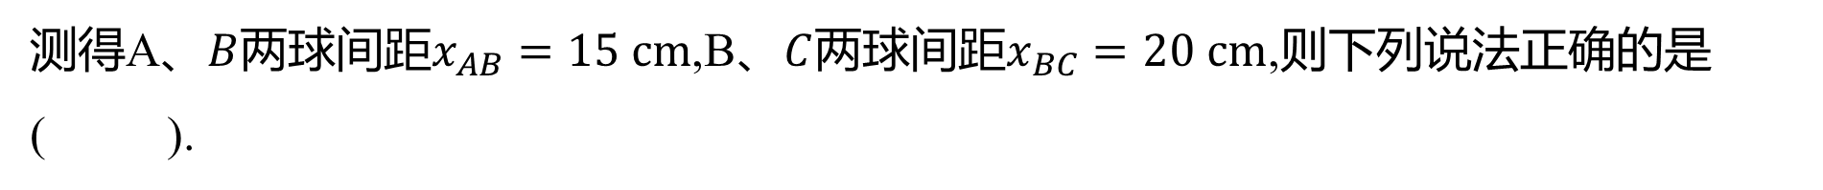
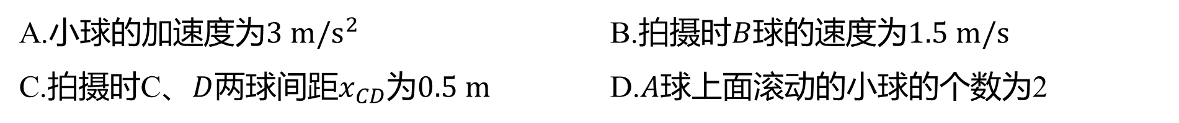
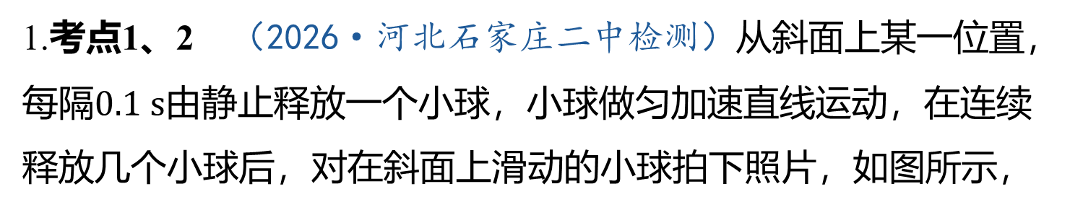
能力考点提升练
限时20分钟
1.考点1、2 （2026·河北石家庄二中检测）从斜面上某一位置，
每隔$0.1 s$ 由静止释放一个小球，小球做匀加速直线运动，在连续
释放几个小球后，对在斜面上滑动的小球拍下照片，如图所示，
测得A、$B$两球间距$x_{AB}=15 cm$,B、$C$两球间距$x_{BC}=20 cm$ ,则下列说法正确的是
( ).
D
A.小球的加速度为$3 m/s^{2}$ B.拍摄时$B$球的速度为$1.5 m/s$
C.拍摄时C、$D$两球间距$x_{CD}$为$0.5 m$ D.$A$ 球上面滚动的小球的个数为2

Slide 11
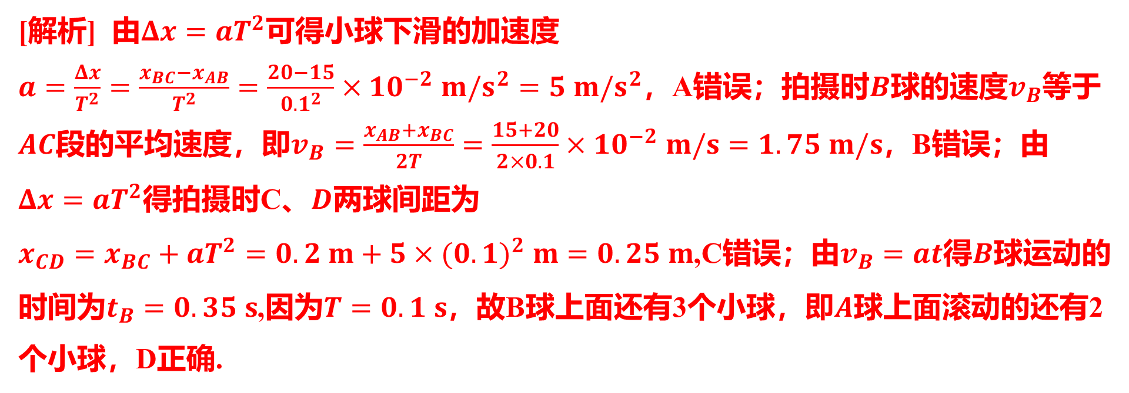
[解析] 由$Δx=aT^{2}$ 可得小球下滑的加速度
$a=\frac{Δx}{T^{2}}=\frac{x_{BC}−x_{AB}}{T^{2}}=\frac{20−15}{{0.1}^{2}}×{10}^{−2} m/s^{2}=5 m/s^{2}$，A错误；拍摄时$B$球的速度$v_{B}$ 等于
$AC$段的平均速度，即$v_{B}=\frac{x_{AB}+x_{BC}}{2T}=\frac{15+20}{2×0.1}×{10}^{−2} m/s=1.75 m/s$ ，B错误；由
$Δx=aT^{2}$得拍摄时C、$D$ 两球间距为
$x_{CD}=x_{BC}+aT^{2}=0.2 m+5×(0.1)^{2} m=0.25 m$,C错误；由$v_{B}=at$得$B$ 球运动的
时间为$t_{B}=0.35 s$,因为$T=0.1 s$，故B球上面还有3个小球，即$A$ 球上面滚动的还有2
个小球，D正确.

Slide 12
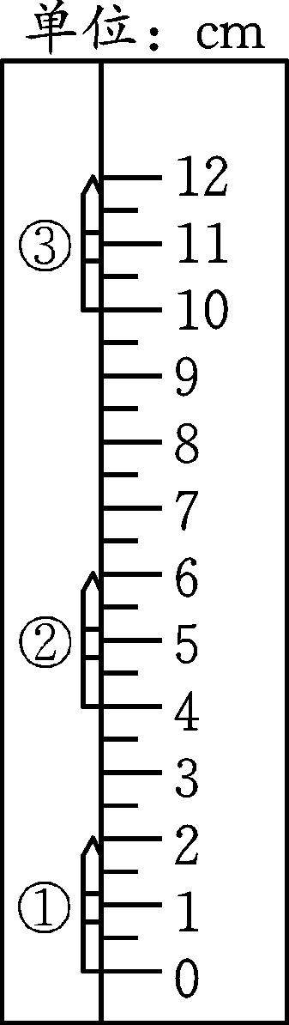
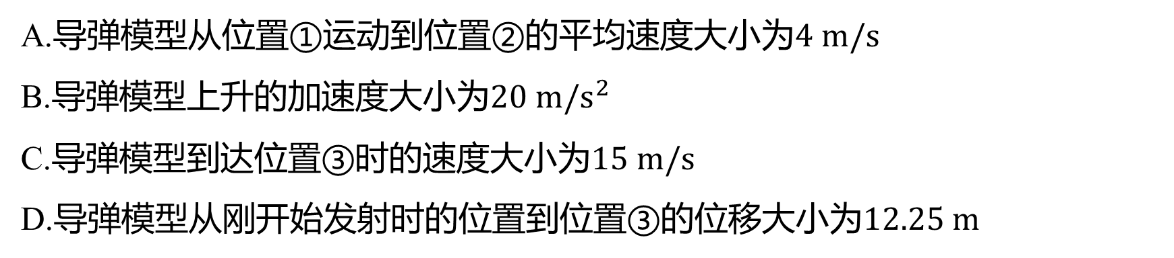
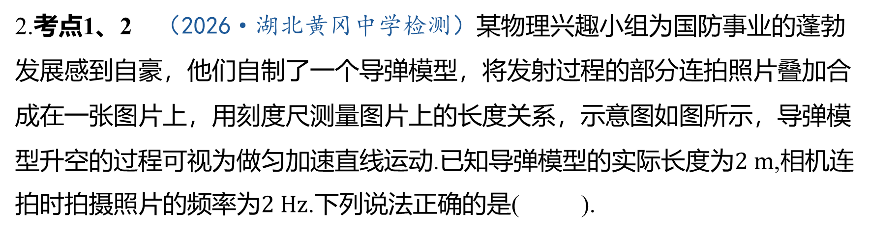
2.考点1、2 （2026·湖北黄冈中学检测）某物理兴趣小组为国防事业的蓬勃
发展感到自豪，他们自制了一个导弹模型，将发射过程的部分连拍照片叠加合
成在一张图片上，用刻度尺测量图片上的长度关系，示意图如图所示，导弹模
型升空的过程可视为做匀加速直线运动.已知导弹模型的实际长度为$2 m$ ,相机连
拍时拍摄照片的频率为$2 Hz$ .下列说法正确的是( ).
D
A.导弹模型从位置①运动到位置②的平均速度大小为$4 m/s$
B.导弹模型上升的加速度大小为$20 m/s^{2}$
C.导弹模型到达位置③时的速度大小为$15 m/s$
D.导弹模型从刚开始发射时的位置到位置③的位移大小为$12.25 m$

Slide 13
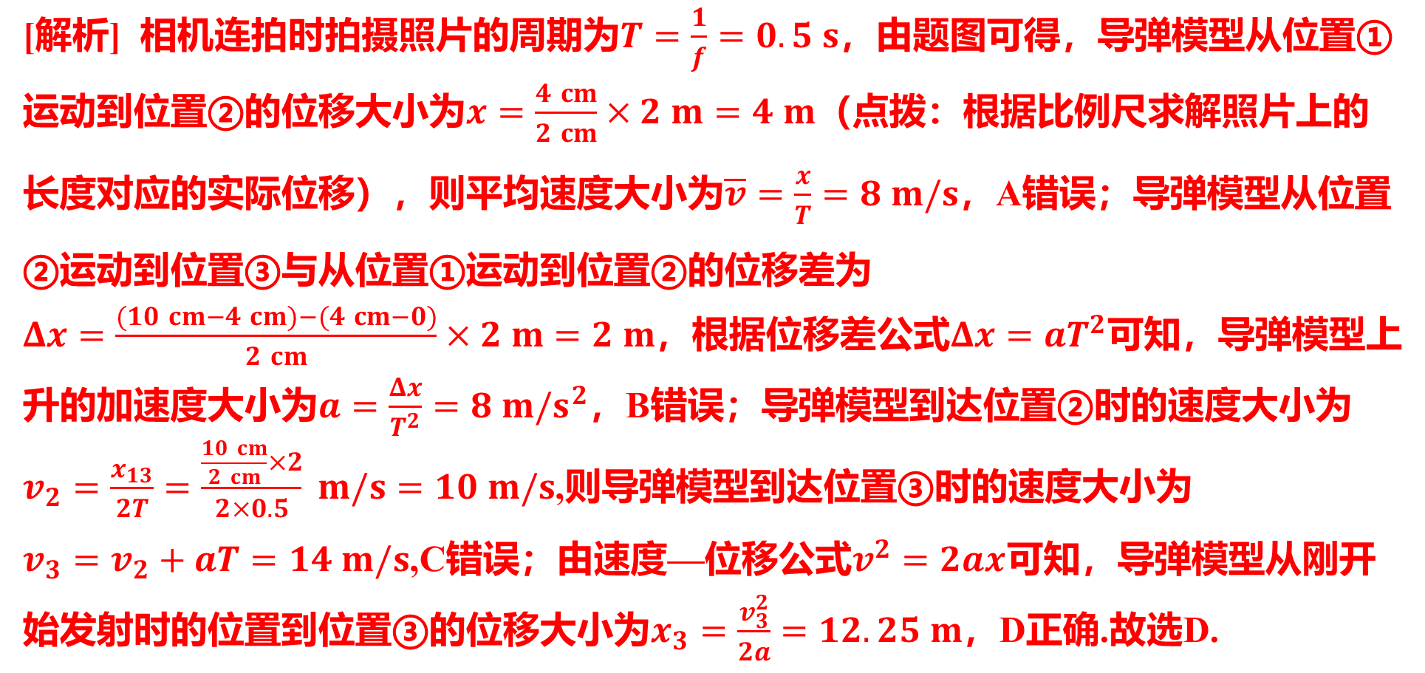
[解析] 相机连拍时拍摄照片的周期为$T=\frac{1}{f}=0.5 s$ ，由题图可得，导弹模型从位置①
运动到位置②的位移大小为$x=\frac{4 cm}{2 cm}×2 m=4 m$ （点拨：根据比例尺求解照片上的
长度对应的实际位移），则平均速度大小为$\overline{v}=\frac{x}{T}=8 m/s$ ，A错误；导弹模型从位置
②运动到位置③与从位置①运动到位置②的位移差为
$Δx=\frac{(10 cm−4 cm)−(4 cm−0)}{2 cm}×2 m=2 m$，根据位移差公式$Δx=aT^{2}$ 可知，导弹模型上
升的加速度大小为$a=\frac{Δx}{T^{2}}=8 m/s^{2}$ ，B错误；导弹模型到达位置②时的速度大小为
$v_{2}=\frac{x_{13}}{2T}=\frac{\frac{10 cm}{2 cm}×2}{2×0.5} m/s=10 m/s$ ,则导弹模型到达位置③时的速度大小为
$v_{3}=v_{2}+aT=14 m/s$,C错误；由速度—位移公式$v^{2}=2ax$ 可知，导弹模型从刚开
始发射时的位置到位置③的位移大小为$x_{3}=\frac{v_{3}^{2}}{2a}=12.25 m$ ，D正确.故选D.

Slide 14
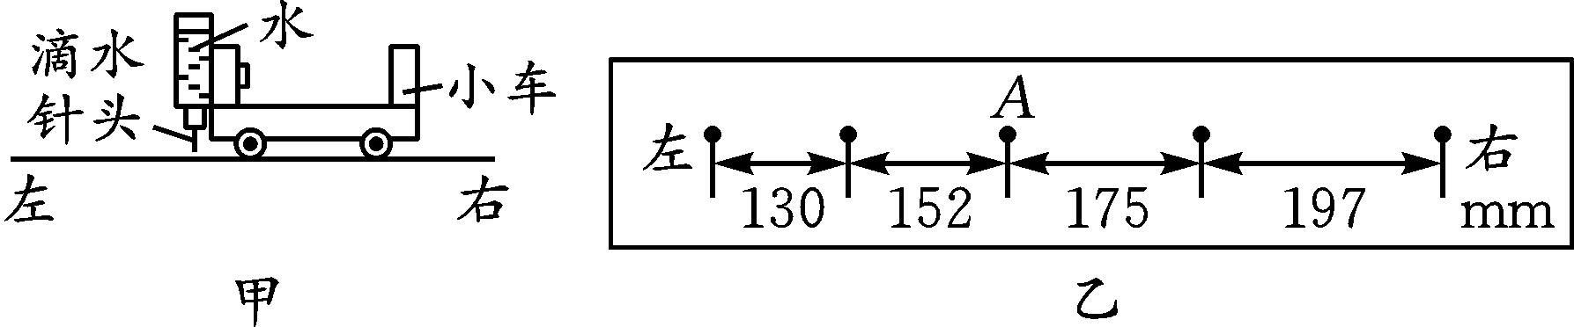
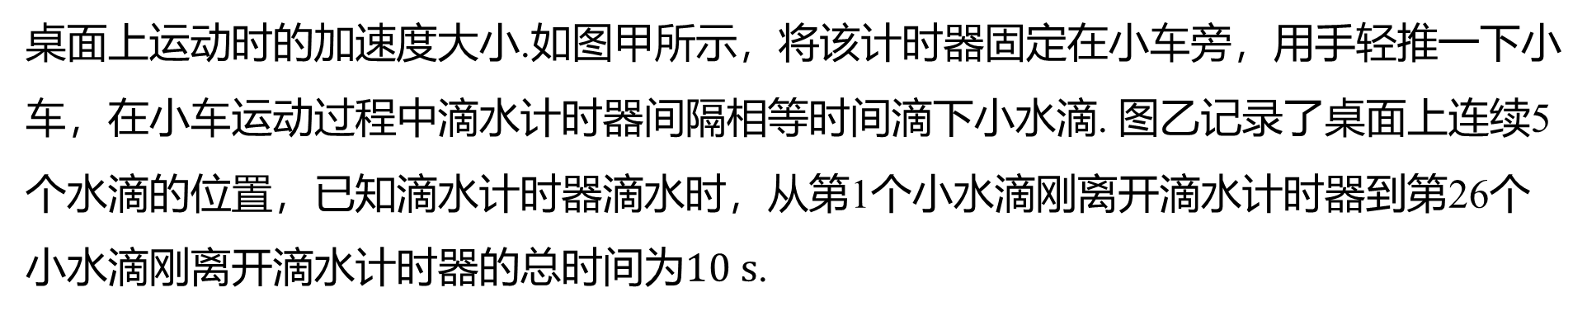
3.考点1、2 （2026·安徽合肥一六八中学模拟）
某同学用自制的“滴水计时器”来研究小车在水平
桌面上运动时的加速度大小.如图甲所示，将该计时器固定在小车旁，用手轻推一下小
车，在小车运动过程中滴水计时器间隔相等时间滴下小水滴. 图乙记录了桌面上连续5
个水滴的位置，已知滴水计时器滴水时，从第1个小水滴刚离开滴水计时器到第26个
小水滴刚离开滴水计时器的总时间为$10 s$ .
从右向左
（1）由图乙可知，小车在水平桌面上是__________（填“从右向左”或“从左向右”）运动的.
[解析] 由于小车在水平桌面上会做减速运动，由题图乙知，从右向左相邻水滴间的距
离逐渐减小，所以小车在水平桌面上是从右向左运动的.

Slide 15
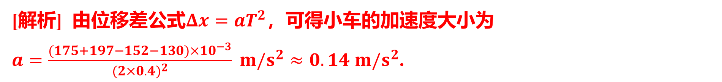
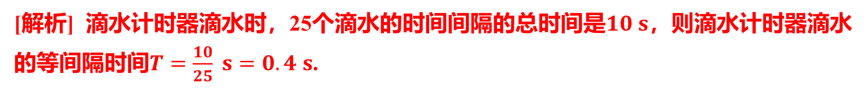
0.4
（2）滴水计时器滴水的等间隔时间$T=$____$s$ .
[解析] 滴水计时器滴水时，25个滴水的时间间隔的总时间是$10 s$ ，则滴水计时器滴水
的等间隔时间$T=\frac{10}{25} s=0.4 s$ .
0.14
（3）经分析可得小车的加速度大小为_____$m/s^{2}$ （结果保留两位有效数字）.
[解析] 由位移差公式$Δx=aT^{2}$ ，可得小车的加速度大小为
$a=\frac{(175+197−152−130)×{10}^{−3}}{(2×0.4)^{2}} m/s^{2}≈0.14 m/s^{2}$ .

Slide 16
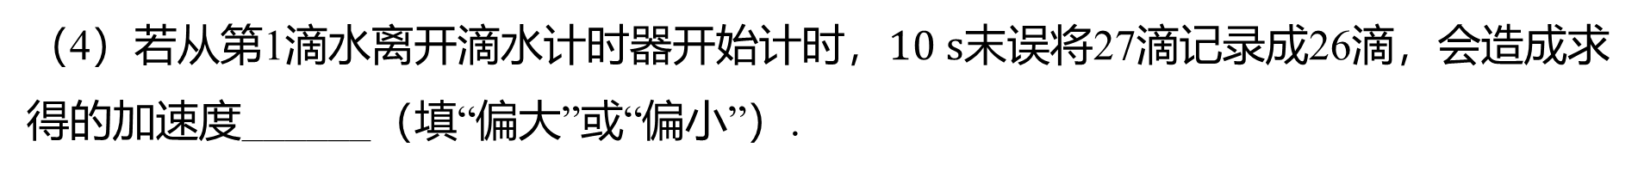
（4）若从第1滴水离开滴水计时器开始计时，$10 s$ 末误将27滴记录成26滴，会造成求
得的加速度______（填“偏大”或“偏小”）.
偏小
[解析] $10 s$ 末，误将27滴记录成26滴，导致测量的周期偏大，则计算得出的加速度偏小.

Slide 17
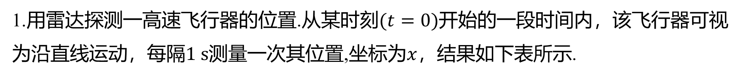
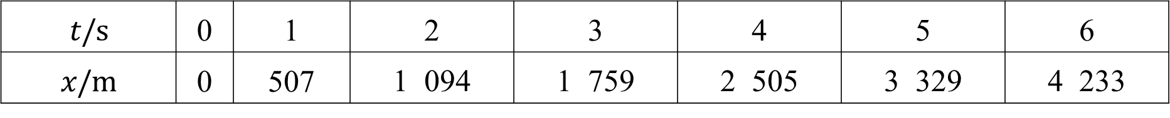
拓展考点突破练
限时10分钟
1.用雷达探测一高速飞行器的位置.从某时刻$(t=0)$ 开始的一段时间内，该飞行器可视
为沿直线运动，每隔$1 s$测量一次其位置,坐标为$x$ ，结果如下表所示.
$t/s$ | 0 | 1 | 2 | 3 | 4 | 5 | 6
$x/m$ | 0 | 507 | 1 094 | 1 759 | 2 505 | 3 329 | 4 233

Slide 18
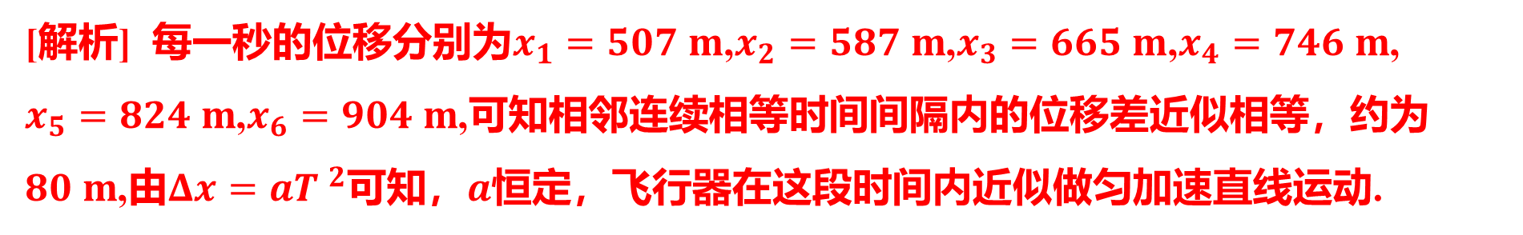
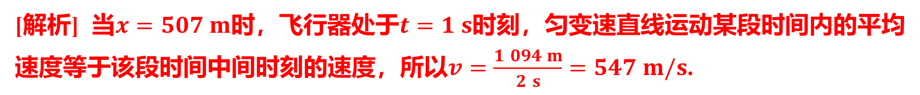
回答下列问题：
（1）根据表中数据可判断该飞行器在这段时间内近似做匀加速运动，判断的理由是
__________________________________________.
相邻连续相等时间间隔内的位移之差近似相等
[解析] 每一秒的位移分别为$x_{1}=507 m$,$x_{2}=587 m$,$x_{3}=665 m$,$x_{4}=746 m$ ,
$x_{5}=824 m$,$x_{6}=904 m$ ,可知相邻连续相等时间间隔内的位移差近似相等，约为
$80 m$,由$Δx=aT ​^{2}$可知，$a$ 恒定，飞行器在这段时间内近似做匀加速直线运动.
547
（2）当$x=507 m$时，该飞行器速度的大小$v=$_____$m/s$ .
[解析] 当$x=507 m$时，飞行器处于$t=1 s$ 时刻，匀变速直线运动某段时间内的平均
速度等于该段时间中间时刻的速度，所以$v=\frac{1 094 m}{2 s}=547 m/s$ .

Slide 19
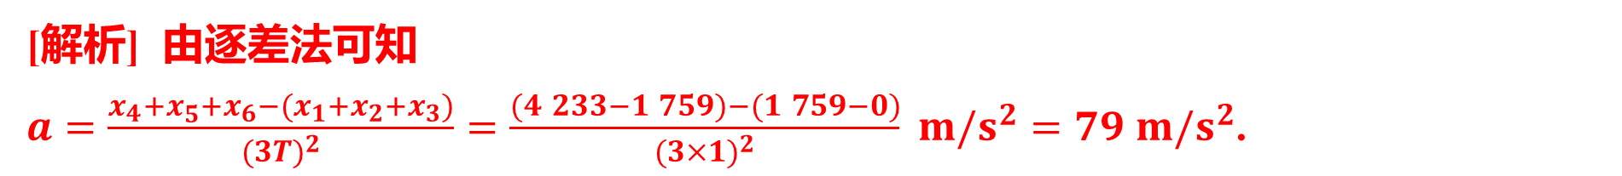
79
（3）这段时间内该飞行器加速度的大小$a=$____$m/s^{2}$ （结果保留两位有效数字）.
[解析] 由逐差法可知
$a=\frac{x_{4}+x_{5}+x_{6}−(x_{1}+x_{2}+x_{3})}{(3T)^{2}}=\frac{(4 233−1 759)−(1 759−0)}{(3×1)^{2}} m/s^{2}=79 m/s^{2}$ .

